Slide 1
摸底考试平台
第四组
项目经理：王韬涛

Slide 2
项目分配：
张鑫 ：考试管理
牛莉 ：试题管理
李晓晨 ：班级管理
王玮瑶 ：用户管理 阅卷管理 登录

Slide 3
目录
1.项目中使用的技术
2.项目的搭建
3.项目中遇到的问题

Slide 4
项目中使用的技术
Vue Vuex
react react-redux react-ace(代码编辑器)
antd element-ui
git(腾讯云开发者平台)

Slide 5
登录
逻辑：
1）用户使用用户名密码来请求服务器 ➔服务器进行验证用户的信息 ➔ 服务器通过验证发送给用户一个token
2）客户端存储token，并在每次请求时附送上这个token值 ➔ 服务端验证token值，并返回数据
注意
1）每次都需要携带token字段，可以进行路由等权限的验证
2）做前后端请求验证健全。如果没有携带token去后台，后台会认为没有权限，直接抛出错误
3）发起一次登录请求，如果登录验证通过，后台返回数据会包括token字段，本地存储token字段， 然后拿着token字段去后台请求对应的用户权限
4）客户端收到服务器返回的JWT字段，可以存储在cookie里面，也可以存储在localStorage里面，但是cookie无法跨域，所以，最好的做法是放到http的头信息Authorization字段里面。另一种做法：跨域时，JWT放到post请求的数据体里面

Slide 6

主讲人：牛莉
试题管理

Slide 7
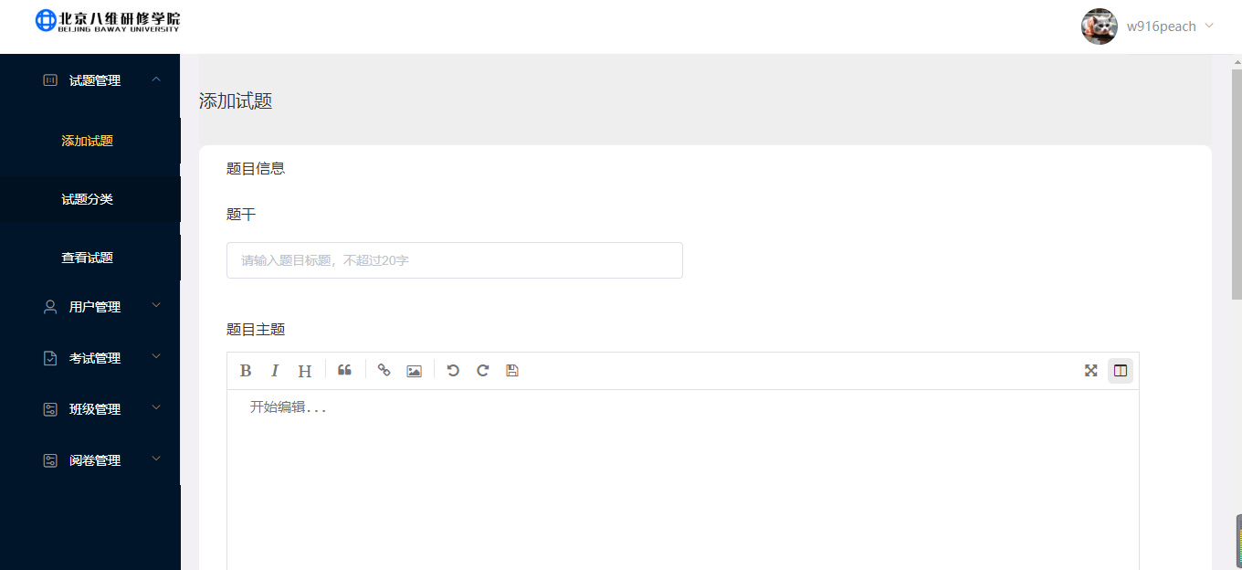
效果展示

Slide 8
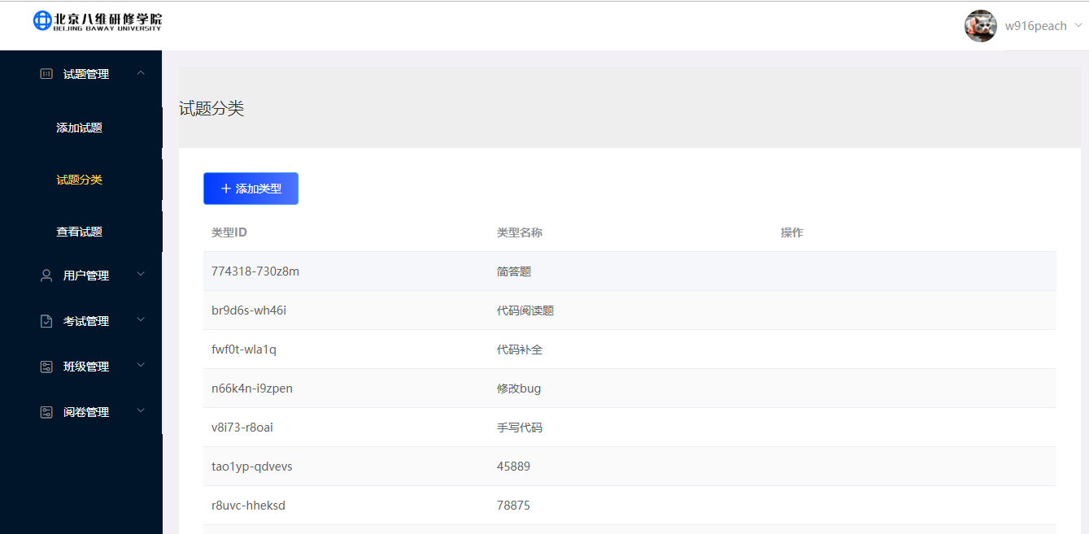
效果展示

Slide 9
效果展示：

Slide 10
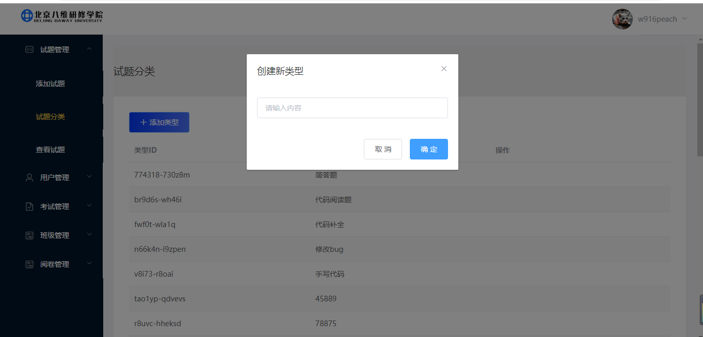
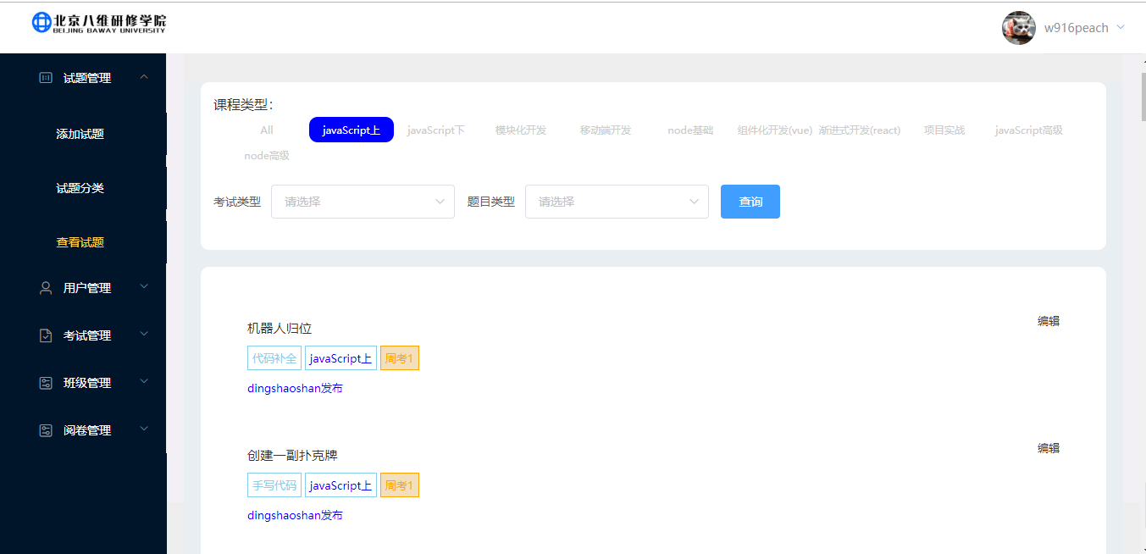
效
果展示

Slide 11
主讲人：张鑫
考试管理

Slide 12
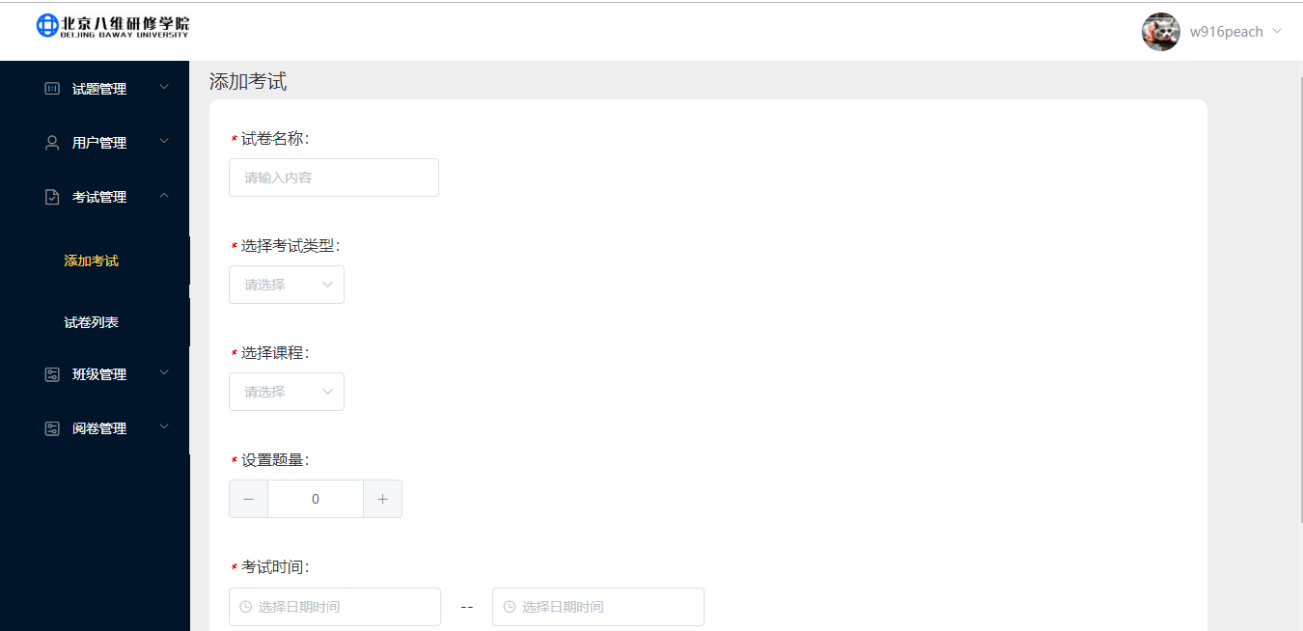
效果展示

Slide 13
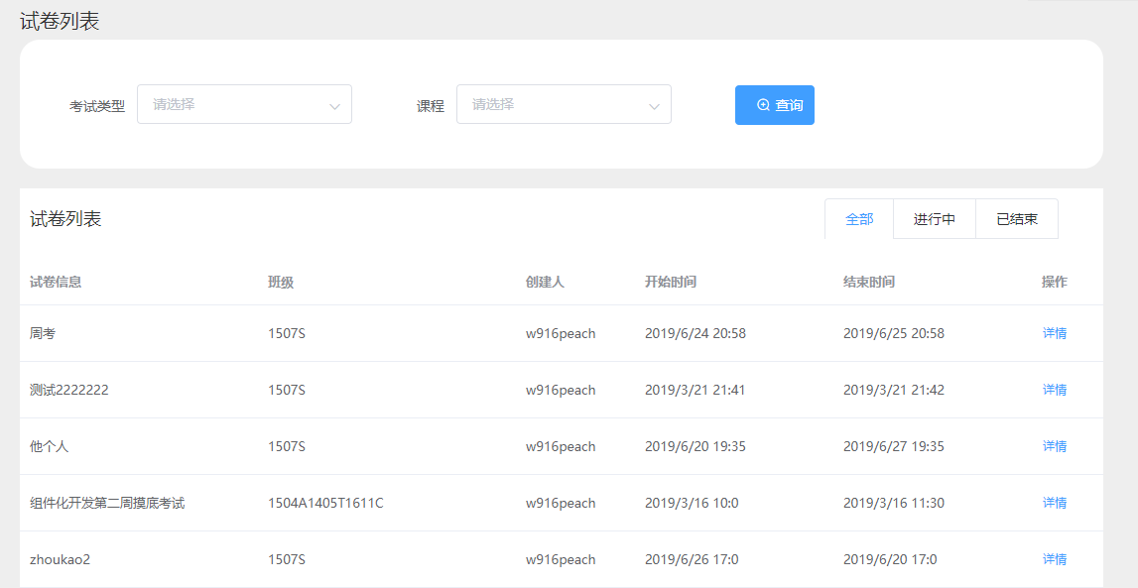
效果展示

Slide 14
主讲人：李晓晨
班级管理

Slide 15
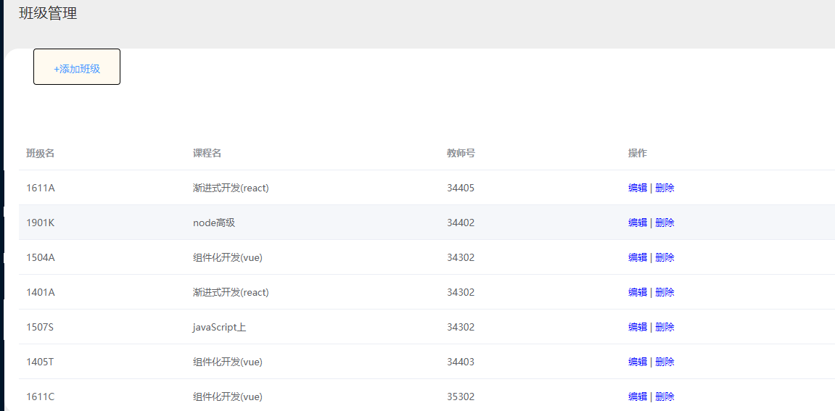
效果展示

Slide 16
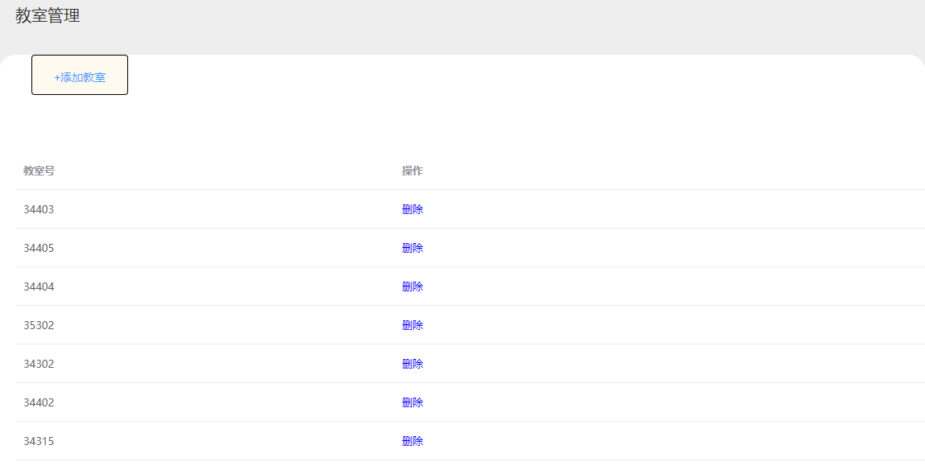
效果展示

Slide 17
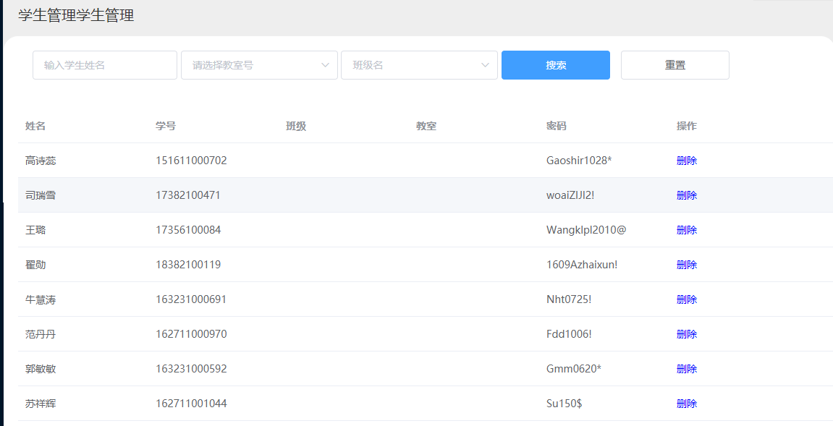
效果展示

Slide 18
主讲人：王玮瑶
阅卷管理、用户管理

Slide 19
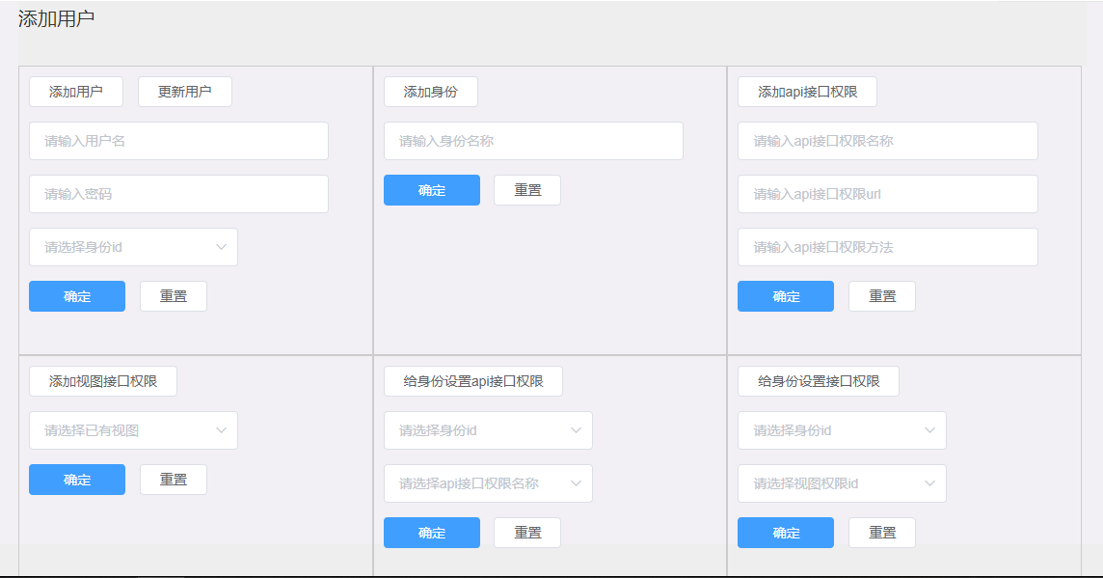
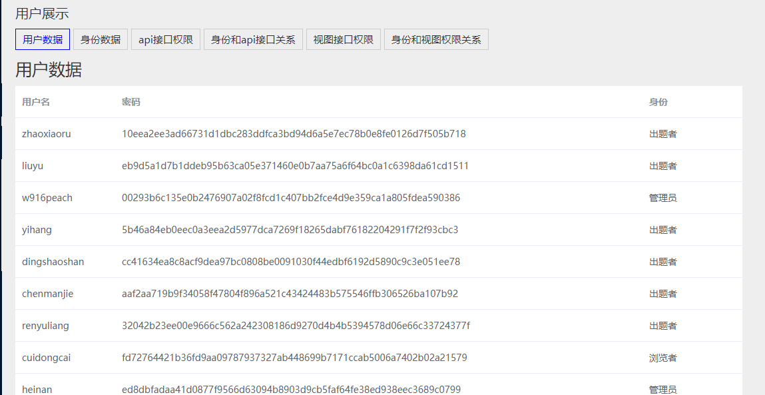
效果展示：

Slide 20
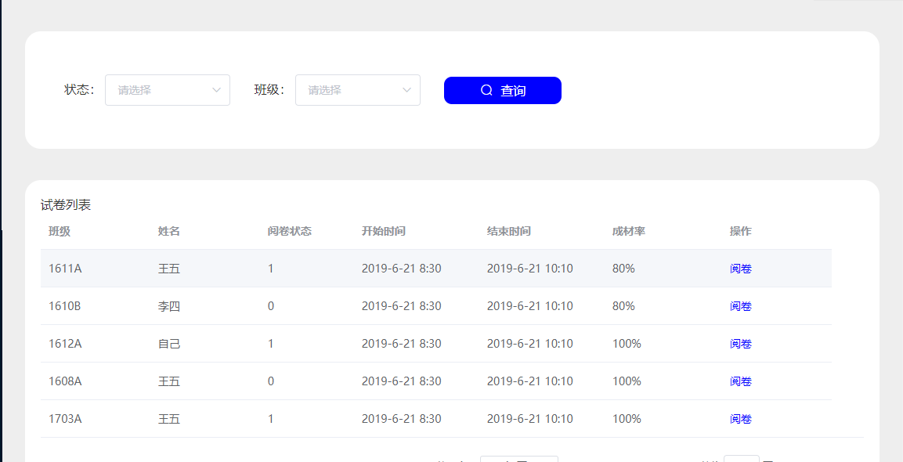
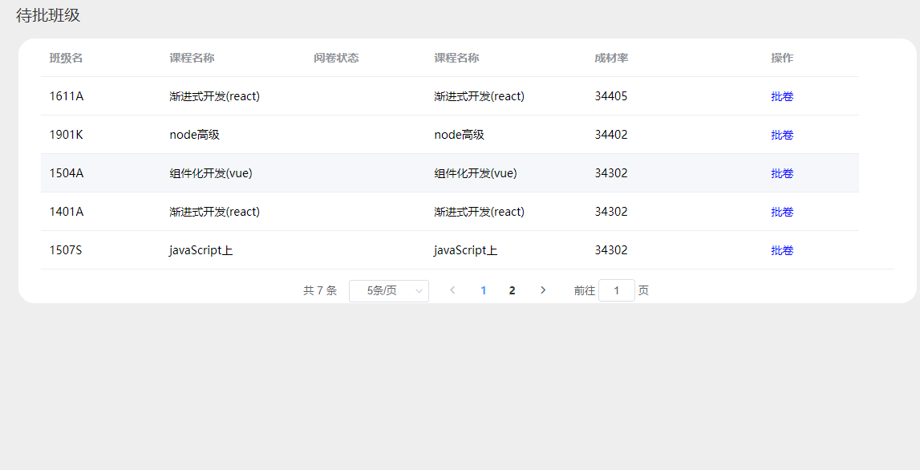
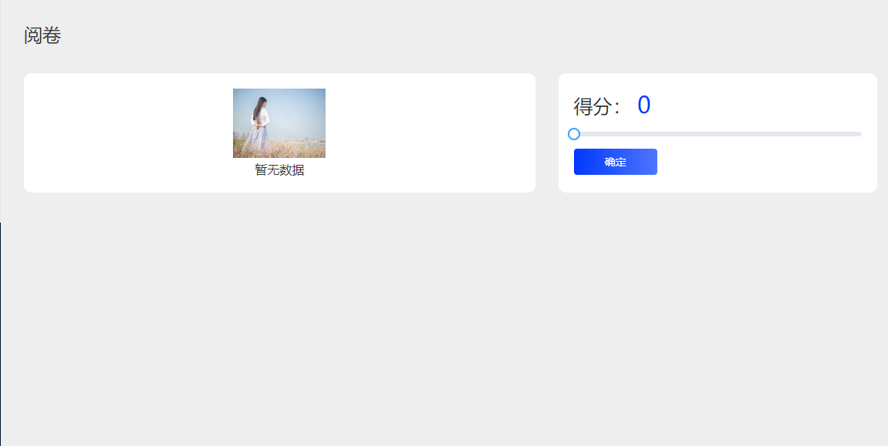
效果展示：

Slide 21
学生端的项目安排
王玮瑶
李晓晨
牛莉
张鑫
路由、登录
接口的调通
比例、切换
上一题、下一题

Slide 22
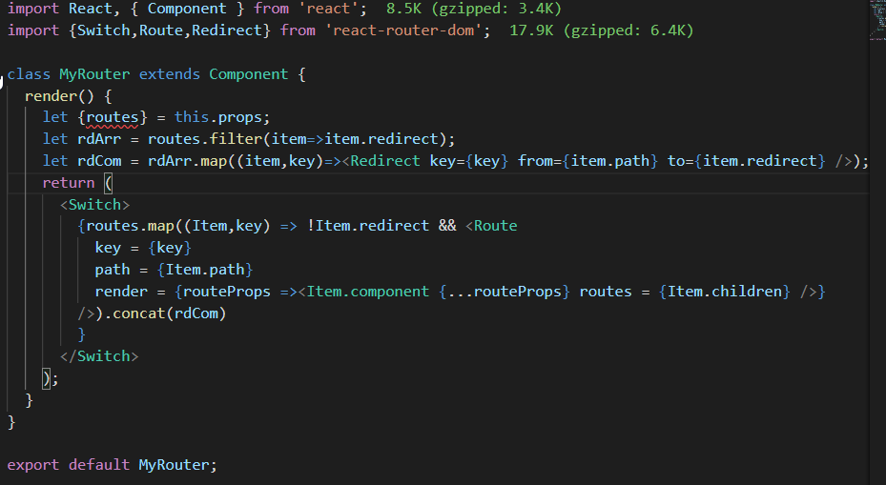
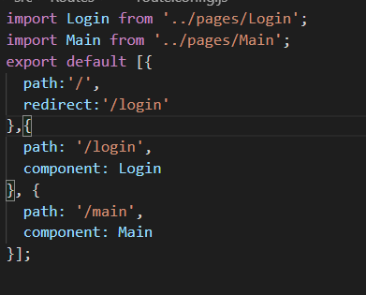
路由的封装

Slide 23
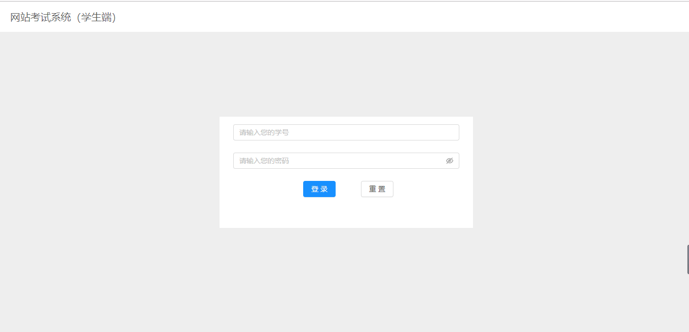
学生端的登录

Slide 24
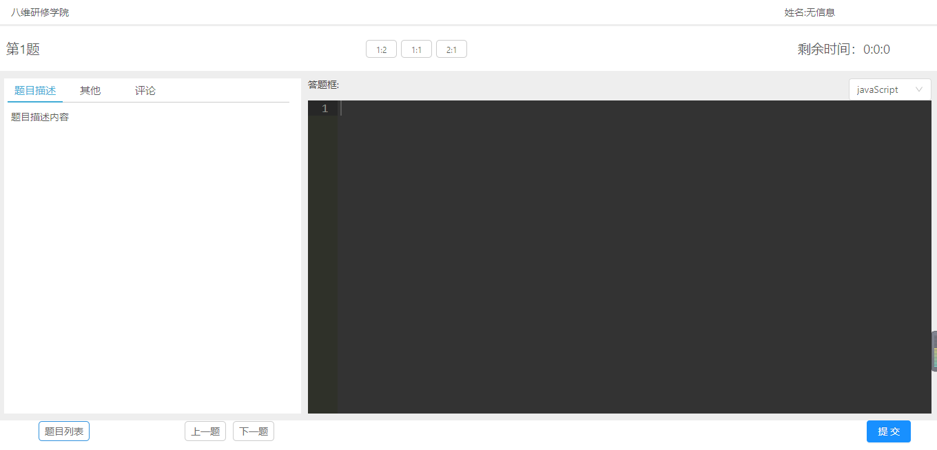
主页面

Slide 25

谢谢观赏

